Slide 1
Σχεδιασμός, υλοποίηση και αποτίμηση διαδραστικού εκπαιδευτικού υλικού με τη μέθοδο της ΕξΑΕ με θέμα, την προστασία της βιοποικιλότητας και την εξαφάνιση των απειλούμενων ζώων, σε μαθητές δημοτικού σχολείου. Το παράδειγμα της θαλάσσιας χελώνας Καρέτα-Καρέτα.
Πρόγραμμα Μεταπτυχιακών Σπουδών:
«Επιστήμες της Αγωγής - Εξ Αποστάσεως Εκπαίδευση με την χρήση των ΤΠΕ (e-Learning)»
Μεταπτυχιακός Φοιτητής: Άγγελος Π. Ριτσάτος
Επιτροπή Κρίσης ΔΕ
Ιβρίντελη Μαρία | Μανούσου Ευαγγελία | Μουζάκης Χαράλαμπος
Ρέθυμνο, 2021

Slide 2
1. Σκοπός
Ο σχεδιασμός, η υλοποίηση και η αποτίμηση εξ αποστάσεως εκπαιδευτικού υλικού (Ε.Υ.), με θέμα την προστασία της βιοποικιλότητας και την εξαφάνιση των απειλούμενων ζώων της Κρήτης
Μελέτη περίπτωσης: θαλάσσιας χελώνας Καρέτα – Καρέτα.

Slide 3
2. Στόχοι
Παρουσίαση προδιαγραφών εξ αποστάσεως Ε.Υ. με θέμα τη βιοποικιλότητα και την προστασία των απειλούμενων ζώων της Κρήτης.
Παρουσίαση αποτελεσμάτων αποτίμησης Ε.Υ. από κριτικούς φίλους.

Slide 4
3. Ερευνητικά Ερωτήματα 1/2
1^{ο} Ερευνητικό ερώτημα
Ποιες είναι οι προδιαγραφές τις οποίες πρέπει να έχει ένα εξ αποστάσεως Ε.Υ., με θέμα την προστασία της βιοποικιλότητας και την απειλή των ζώων της Κρήτης.

Slide 5
3. Ερευνητικά Ερωτήματα 2/2
2^{ο} Ερευνητικό ερώτημα
Πώς αποτιμάται το εξ αποστάσεως Ε.Υ. από εκπαιδευτικούς της πρωτοβάθμιας εκπαίδευσης και υπεύθυνους Κέντρων Περιβαλλοντικής Εκπαίδευσης;

Slide 6
4. Μεθοδολογία
1^{η} Φάση:
Βιβλιογραφική ανασκόπηση
2^{η} Φάση:
Σχεδιασμός και δημιουργία ψηφιακού εξ αποστάσεως Ε.Υ.
3η Φάση:
Αποτίμηση εξ αποστάσεως Ε.Υ.
4η Φάση:
Εξαγωγή συμπερασμάτων και απάντηση ερευνητικών ερωτημάτων.

Slide 7
1^{η} Φάση: Θεωρητικό Πλαίσιο
Παρόμοιες έρευνες
Σχολική ΕξΑΕ
  Συμπληρωματική
Εξ αποστάσεως εκπαιδευτικό υλικό
  Ρόλος
  Αρχές-Μοντέλα
  Περιβάλλοντα ΤΠΕ
Εκπαίδευση για το Περιβάλλον και την Αειφορία (ΕΠΑ)
  Βιοποικιλότητα
  Εκπαιδευτικό υλικό
  Τρόποι προσέγγισης
  Κοινά σημεία με ΕξΑΕ

Slide 8
2^{η} Φάση: Παραγόμενο εκπαιδευτικό υλικό για την προστασία της βιοποικιλότητας και την εξαφάνιση των απειλούμενων ζώων
Εξ αποστάσεως πολυμορφικό Ε.Υ.
Κριτήρια Εξ αποστάσεως Ε.Υ
Σχολική ΕξΑΕ
Εκπαίδευση για το Περιβάλλον και την Αειφορία
Εκπαίδευση για την προστασία της βιοποικιλότητας

Slide 9
Σκοπός: Στήριξη ολοκληρωμένου περιβαλλοντικού προγράμματος εξ αποστάσεως εκπαίδευσης
Πλαίσιο δράσης: Ευέλικτη Ζώνη – μαθητές/τριες Δ’ τάξης Δημοτικού.
Ρόλος εκπαιδευτή:
  Οργανωτικός
  Υποστηρικτικός
Διδακτική μεθοδολογία:
  Μέθοδος Project
  Επίλυση προβλήματος
  Μελέτη Περίπτωσης μέσω περιβαλλοντικής δράσης
Στόχοι:
  Παιδαγωγικό Ινστιτούτο (http://www.pi-schools.gr/perivalontiki/) για την Περιβαλλοντική Εκπαίδευση
  Τεχνολογικές δεξιότητες

Slide 10
Δομή-Περιεχόμενο
Ψηφιακό υλικό:
  CMS Wordpress® - H5P®
  Padlet, BeFunky, Power Point, Movie Maker
  LMS Chamilo®
  Actionbound® - Blippar®
Μοντέλα Σχεδιασμού:
  Μοντέλο ADDIE (Analyze, Design, Develop, Implement, Evaluate)
  Μοντέλο West-Λιοναράκης
Θεωρία της Πολυμεσικής Μάθησης (Mayer, 2001)
Μάθηση μέσω κινητών συσκευών (Μ-Learning):
  Χωροευαίσθητο παιχνίδι
  Επαυξημένη πραγματικότητα (Augmented Reality, AR)

Slide 11
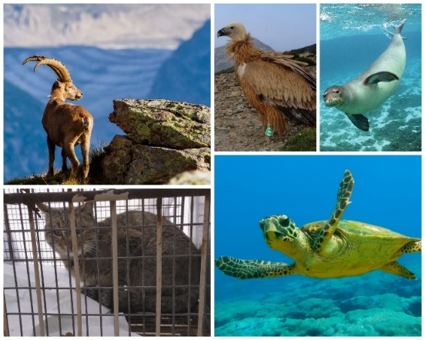
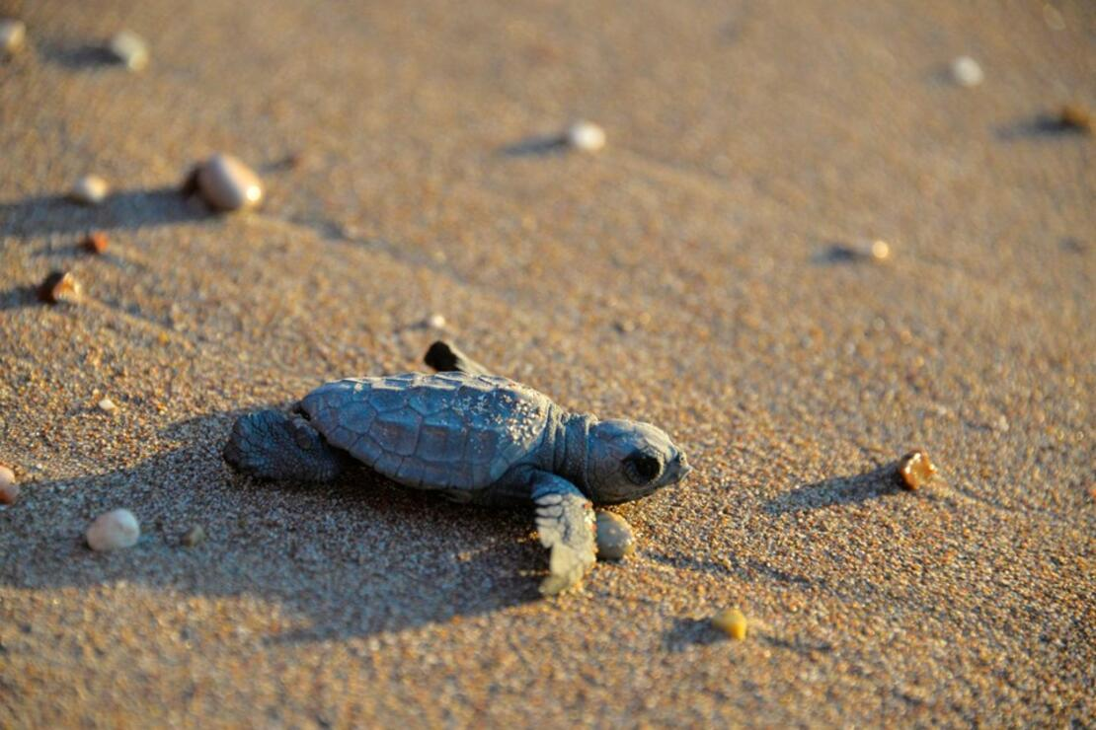
1^{ο} Μέρος: Μαθαίνω για τα απειλούμενα ζώα της Κρήτης
2^{ο} Μέρος: Ψάχνοντας τον Πάρη
Εκπαίδευση γύρω από το περιβάλλον / Εκπαίδευση βασισμένη στον τόπο
Εκπαίδευση μέσα στο περιβάλλον / Αστική Περιβαλλοντική εκπαίδευση
Εξ Αποστάσεως Πολυμορφικό Εκπαιδευτικό Υλικό - Εκπαίδευση για το περιβάλλον

Slide 12
Εξ Αποστάσεως Πολυμορφικό Εκπαιδευτικό Υλικό
Χρήση Η/Υ
Mobile εφαρμογής
Μαθαίνω για τα απειλούμενα ζώα της Κρήτης
Ψάχνοντας τον Πάρη
Περιβαλλοντική δράση
Οικοδόμηση της γνώσης.
Περιβαλλοντικό ήθος
Ανάπτυξη τεχνολογικών δεξιοτήτων

Slide 13
Μαθαίνω για τα απειλούμενα ζώα της Κρήτης (link)
Εισαγωγή
Εισαγωγικό βίντεο.
1^{η} Ενότητα: Τα ζώα και το σπίτι τους
Προβολή βασικών περιβαλλοντικών εννοιών σχετικές με τα ζώα.
Σημαντικότητα της βιοποικιλότητας για τον άνθρωπο.
2^{η} Ενότητα: Τα απειλούμενα ζώα της Κρήτης
Παρουσίαση απειλούμενων ζώων της Κρήτης
3^{η} Ενότητα: Πώς να προστατέψω τα απειλούμενα ζώα
Τρόποι αντιμετώπισης του προβλήματος της απειλής των ζώων.
Συνδυασμός των δυο προηγούμενων ενοτήτων.
Προσπάθεια ευαισθητοποίησης στο θέμα της προστασίας των ζώων.

Slide 14
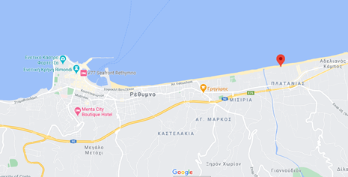
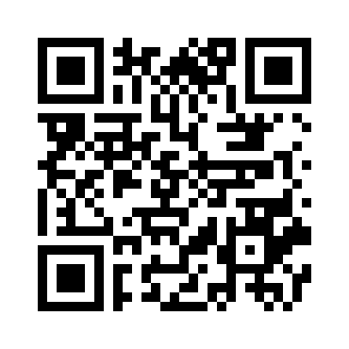
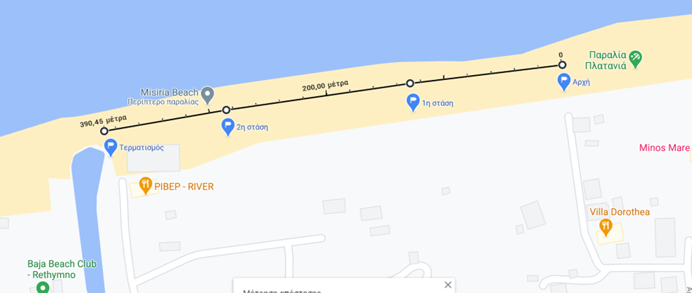
Ψάχνοντας τον Πάρη
Mελέτη περίπτωσης για την προστασία της θαλάσσιας χελώνας Καρέτα – Καρέτα
Χωροευαίσθητο παιχνίδι
Ψηφιακή Αφήγηση (Digital Storytelling)
Actionbound®

Slide 15
3^{η} Φάση: Αποτίμηση
Σκοπός:
Απάντηση ερευνητικών ερωτημάτων.
Απάντηση στόχου εργασίας.
Αντικείμενο:
Μαθαίνω για τα απειλούμενα ζώα της Κρήτης
Ψάχνοντας τον Πάρη
Κριτήρια:
Γενικές αρχές αξιολόγησης εκπαιδευτικού υλικού
Ιδεώδη της ΕξΑΕ
Εκπαιδευτικό λογισμικό (Ε.Λ.)

Slide 16
Διαμορφωτική Ποιοτική έρευνα
Εργαλεία Συλλογής Δεδομένων:
Ερωτηματολόγιο
Μη δομημένες συνεντεύξεις
Συμμετέχοντες (5 κριτικοί φίλοι):
Δάσκαλοι/ες πρωτοβάθμιας εκπαίδευσης
Υπεύθυνοι/νες Κέντρων Περιβαλλοντικής Εκπαίδευσης.
Αξιολογητής:
Δημιουργός υλικού

Slide 17
Στάδια διεξαγωγής
1. Εύρεση κατάλληλων κριτικών φίλων
2. Επικοινωνία με τους κριτικούς φίλους
3. Αρχικές παρατηρήσεις
4. Ανάλυση περιεχομένου
5. Συμπεράσματα

Slide 18
Άξονες
1^{ος}
2^{ος}
3^{ος}
4^{ος}
5^{ος}
6^{ος}
7^{ος}
8^{ος}
Επιστημονική συνοχή και Τεκμηρίωση Ε.Υ.
Απλή και κατανοητή παρουσίαση του Γνωστικού Αντικειμένου
Ευχρηστία Ε.Υ.
Υποστήριξη - καθοδήγηση του εκπαιδευόμενου
Αλληλεπίδραση του εκπαιδευόμενου με το Ε.Υ.
Αναστοχασμός - Αυτοαξιολόγηση του εκπαιδευόμενου
Σκοπός και Προσδοκώμενα Αποτελέσματα
Αρχές της Πολυμεσικής Μάθησης

Slide 19
Αποτελέσματα 1/2
Θετικές απόψεις:
Επιστημονική συνοχή / τεκμηρίωση του Ε.Υ
Απλή και κατανοητή παρουσίαση του θέματος
Χρήση της εφαρμογής Actionbound
  Αναστοχασμός –Αυτοαξιολόγηση εκπαιδευόμενου
  Ευχρηστία
Χρήση padlet
  Υποστήριξη – Καθοδήγηση εκπαιδευόμενου
  Αλληλεπίδραση εκπαιδευόμενου
Σκοπός – Προσδοκώμενα αποτελέσματα

Slide 20
Αποτελέσματα 2/2
Αλλαγές:
Περισσότερες πηγές από επιστημονικά άρθρα και συνέδρια
Χρήση περισσότερων δραστηριοτήτων
Χρήση ηχητικών ντοκουμέντων – ηχητικής αφήγησης
Προσθήκη λεξικού όρων

Slide 21
4^{η} Φάση: Συμπεράσματα 1/2
1^{ο} ερευνητικό ερώτημα
Για τη δημιουργία του υλικού:
Συνδυασμός μοντέλου εξ αποστάσεως εκπαίδευσης με πολυμεσικές αρχές.
Χρήση διαδραστικών βίντεο και δραστηριοτήτων
Φιλικό ύφος γραφής – Σωστή χρήση εικόνων
Χαρακτήρας Avatar
Ως προς το θέμα της εργασίας:
Οικοδόμηση γνώσης σημαντικών εννοιών
Ευαισθητοποίηση εκπαιδευομένων
Μελέτη περίπτωσης μέσω περιβαλλοντικής δράσης.

Slide 22
4^{η} Φάση: Συμπεράσματα 2/2
2ο Ερευνητικό ερώτημα
Θετικές απόψεις βάση έρευνας:
Αρχές ΕξΑΕ
Αλληλεπίδραση Ε.Υ.
Αυτονομία Ε.Υ.
Πρόσβαση Ε.Υ.
Συμφωνία με τις αρχές δημιουργίας εξ αποστάσεως Ε.Υ.
Θέμα:
Επίτευξη προσδοκώμενων μαθησιακών αποτελεσμάτων

Slide 23
Γενικές επισημάνσεις
Το Ε.Υ. θα μπορεί να εφαρμοστεί σε μαθητές της Δ’ Τάξης Δημοτικού σχολείου, με σκοπό την εκμάθηση του ζητήματος της προστασίας της βιοποικιλότητας και την αλλαγή στάσης τους απέναντι στο ζήτημα.
Πρέπει να λάβουμε υπόψη τις παρατηρήσεις που τέθηκαν από τους κριτικούς φίλους.

Slide 24
Θέματα για περαιτέρω διερεύνηση
Εφαρμογή του υλικού σε μαθητές της Δ’ τάξης Δημοτικού σχολείου στα πλαίσια της Ευέλικτης Ζώνης.
Διερεύνηση στάσης των μαθητών πριν και μετά την εφαρμογή του υλικού σύμφωνα με την τυπολογία του Kellert (1996, όπ. αναφ. στη Λιαράκου, 2003).
Διερεύνηση μαθησιακών αποτελεσμάτων σχετικά με την εφαρμογή χωροευαίσθητων παιχνιδιών σε φυσικό περιβάλλον.

Slide 25
Σας ευχαριστώ για την προσοχή σας

